Slide 1
Урок отработки умений и рефлексии 3 класс Тема: «Правописание приставок и предлогов»
учитель начальных классов КОГОБУ СОШ с УИОП г. Омутнинска
Елена Геннадьевна Мокрушина

Slide 2
С малой удачи начинается большой успех.

Slide 3
Сегодня у нас всё получится.
Нас, всё, у, сегодня, получится.

Slide 4
1.Этам мотивации(самоопределения) к коррекционной деятельности. Разбудить «хочу», «надо» и «могу» ребёнка, установить тематические рамки урока.
Я настроиться вам помогу,
Чтобы были везучими.
Повторите по сто раз-
Разойдутся тучи
У меня всё хорошо,
А будет ещё лучше!
Поприветствуем друг друга:
-Привет, друг!
-Привет, подруга!
Помни девиз
-Умеешь сам – научи друга!

Slide 5
ПУРИССТПАВЕКИХ ИПРОЕДВЛОГИ
Тема урока:
«Правописание приставок и предлогов»
Урок закрепления
Даст нам понять,
Что мы умеем
И что должны знать!

Slide 6
2. Этап актуализации и пробного учебного действия. Подготовка мышления и осознание потребности к выявлению причин затруднения.
Чистописание:
До, про, раз, на, под, фель, за, по, то,
над , о, кар.
Работаем по вариантам:
1. вариант выписывает приставки с «а»;
2. вариант выписывает приставки с «о»;

Slide 7
Проверь!
1 вариант: Раз, за, на, над.
2 вариант: До, про, под, по, о.

Slide 8
Что мы называем приставкой?
Приставка:
*часть слова
*пишется слитно
*у глагола –только приставка

Slide 9
Составим и запишем слова:
Разберем по составу:
ход, ка, на
нёс, про
строй, над, ка
находка
пронёс
надстройка
Что общее у слов?
Как проверить безударную гласную в корне? В приставке?

Slide 10
Повторим правописание приставок!
до- о-/об-
по- от-
про под-
на - пред- вы-
над- пере- в-
за- при- у-
раз- пре- с- рас-

Slide 11
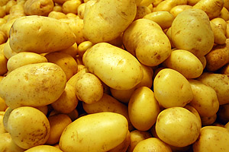
Внимание на оставшиеся буквосочетания: фель,то, кар.
картофель

Slide 12
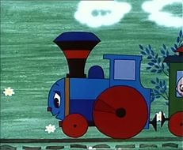
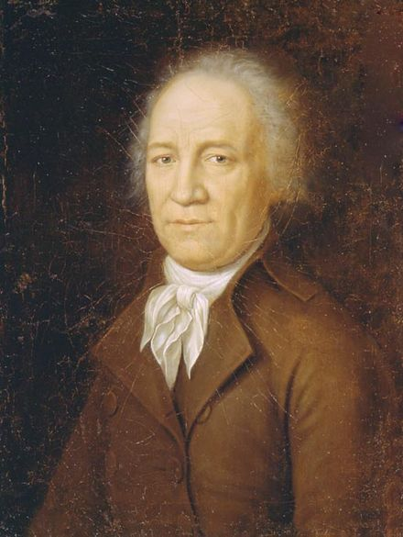
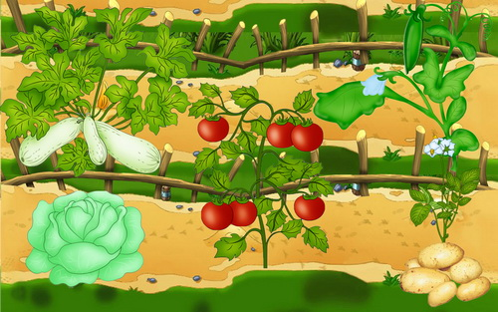
Первая станция – «Огородная»
Андрей Тимофеевич Болотов (1738 – 1833) – известный русский ученый, писатель, энциклопедист, один из родоначальников русской агрономической науки. Всесторонне одаренный, обладающий незаурядным, пытливым умом и необычайной работоспособностью, А.Т. Болотов оставил свой след во многих областях науки и культуры, причем многое открыл или совершил впервые.

Slide 13
3.Этап локализации индивидуальных затруднений. Осознание места и причины собственных затруднений и уточняется алгоритм исправления ошибок.
«Сей овощ – хлебу подмога»
Картофель А.Т.Болотов _тведал на военной службе, и блюдо ему п_нравилось. Вернувшись, он р_ссадил картофель в своём селе Дворяниново Тульской губернии. Болотов р_ссказывал им, как правильно н_резать и п_садить клубень, сварить сытные блюда и н_кормить семью.

Slide 14
Проверь!
«Сей овощ – хлебу подмога»
Картофель А.Т. Болотов отведал на военной службе, и блюдо ему понравилось. Вернувшись, он рассадил картофель в своём селе Дворяниново Тульской губернии. Болотов рассказывал им, как правильно нарезать и посадить клубень, сварить сытные блюда и накормить семью.
Кратко содержание этапа можно представить так:
1. Перестаю действовать – начинаю думать.
2. Что я делал, какие знания применял?
3. Где возникло затруднение? (место)
4. Почему оно возникло? (причина)

Slide 15
Оцени свою работу!
всё отлично - «!»
1-2 ошибки - «+»
3 и более ошибки - « - »

Slide 16
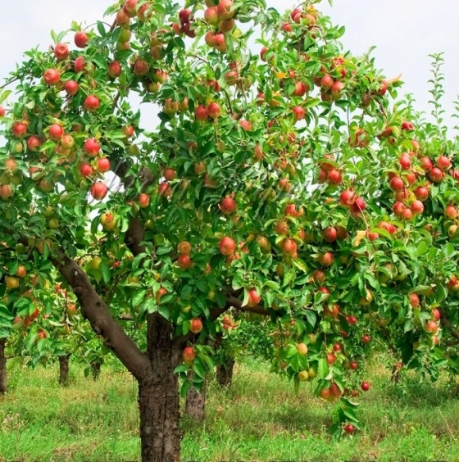
Станция «Садовая»
Шла коза по лесу, по лесу, по лесу, Нашла себе принцессу, принцессу, принцессу.
Давай, коза, попрыгаем, попрыгаем, попрыгаем И ножками подвигаем, подвигаем, подвигаем. Головкой покачаем И снова начинаем

Slide 17
Чем отличается приставка от предлога? 4) этап построения проекта коррекции выявленных затруднений
Приставка:
*часть слова
*пишется слитно
*у глагола –только приставка
Предлог:
*часть речи
*пишется раздельно
*между предлогом и словом можно вставить слово или
вопрос

Slide 18
Алгоритм действий: 1. Определи - приставка или предлог -
приставка
2. Пишем слитно.
предлог
Пишем раздельно.
3. Выясняем ,где безударный гласный?
В корне – проверяем правилом,
в приставке – вспоминаем.
4. Выясняем ,где парный согласный?
В приставке – перед звонким согласным – з,
перед глухим согласным - с.

Slide 19
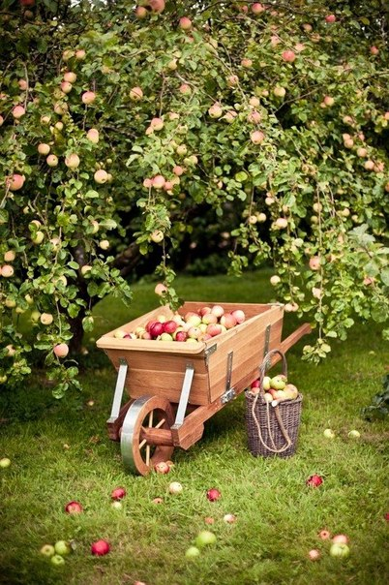
Работаем цепочкой
(до)шёл (до)сада
(на)любовался (на)яблочки
(от)цвели (по)садки

Slide 20
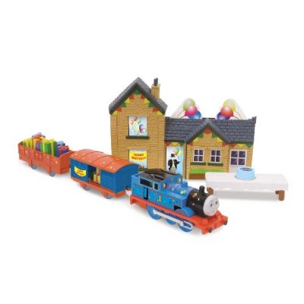
Станция «Вспоминайкино» 5.Этап реализации построенного проекта. На этом этапе учащийся самостоятельно (случай1) или с помощью эталона (случай2) находит и исправляет свои ошибки. Далее (случай 1) получает творческие задания либо задания для подготовки к усвоению новой темы.
Вариант 1.
(З_)катилось солнышко (з_)гору. (В,Ф)деревне стало темно. Ребятишки (с)прятались (на)печь и слушают, как бабушка (р_с)сказывает сказку (пр_)упрямого козлика.
Вариант 2.
(З_)подружкой (з_)шла Катюша. Они (п_)бежали (в,ф)соседний двор. Дети (д_)говорились (о,а)правилах игры и дружно (р_з)бежались.

Slide 21
Проверь!
Вариант 1.
Закатилось солнышко за гору. В деревне стало темно. Ребятишки спрятались на печь и слушают, как бабушка рассказывает сказку про упрямого козлика.
Вариант 2.
За подружкой зашла Катюша. Они побежали в соседний двор. Дети договорились о правилах игры и дружно разбежались.

Slide 22
6.Этап обобщения затруднений во внешней речи. Основная цель – закрепление способов действий, вызвавших затруднения.
Алгоритм действий: 1. Определи - приставка или предлог
приставка
2. Пишем слитно
предлог
Пишем раздельно
3. Выясняем ,где безударный гласный?
В корне – проверяем правилом, в приставке – вспоминаем.
4. Выясняем ,где парный согласный?
В приставке – перед звонким согласным – з,
перед глухим согласным - с.

Slide 24
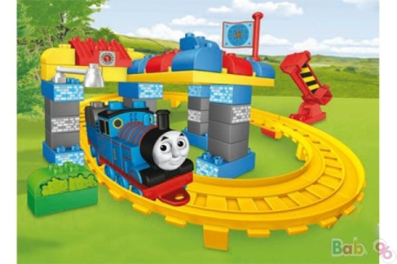
Станция «Парковая» 7.Этап самостоятельной работы с самопроверкой по эталону. Рефлексия достижения цели и создание (по возможности) ситуации успеха.
Норма:
Шли па аллее; стали падсосной; носыпал орешков наладонь; прамелькнул рыжий хвостик; смело зобрала гостинцы; за прыгнула надерево.
Повышенный уровень сложности:
Шли па алее; стали патсасной; носыпал орешков ноладонь; прамилькнул рыжый хвостик; смело за брала гостинцы; зопрыгнула на дериво.

Slide 25
Эталон для самопроверки:
Шли по аллее; стали под сосной; насыпал орешков на ладонь; промелькнул рыжий хвостик; смело забрала гостинцы; запрыгнула на дерево.

Slide 26
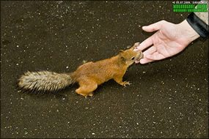
Домашнее задание
Составьте и запишите небольшой рассказ по данным словосочетаниям, озаглавьте его.

Slide 27
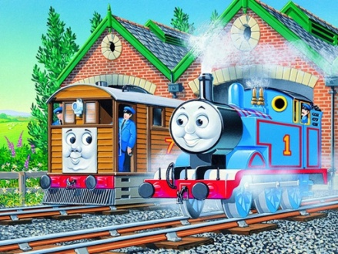
Станция «Коротких ответов» 8) этап включения в систему знаний и повторения
1.Безударные гласные бывают только в корне слова?
2.Предлог – это часть речи?
3.Приставки со словами пишутся слитно?
4. Предлоги к, для, кроме, через, около могут быть приставками?
5.Приставка – это часть слова?
6. Приставки на, за, над всегда пишем с буквой «а?
7.У глагола бывает предлог?
1.- 2. + 3. + 4. – 5. + 6. + 7.-

Slide 28
Оцени свою работу! 9) этап рефлексии учебной деятельности на уроке
Ваши главные результаты сегодня? Благодаря чему вам удалось их достичь?
Какие трудности встретились во время выполнения задания, как вы их преодолевали?
Какие идеи возникли во время выполнения задания?
Вопросы и пожелания, возникшие в связи с темой урока.

Slide 29
Оцени свою работу! 9) этап рефлексии учебной деятельности на уроке

